Slide 1
DIALOGUE SYSTEM TOOL
Specialization Project
Event Horizon School 2023/24
by Filippo Roveda
-GP3-

Slide 2
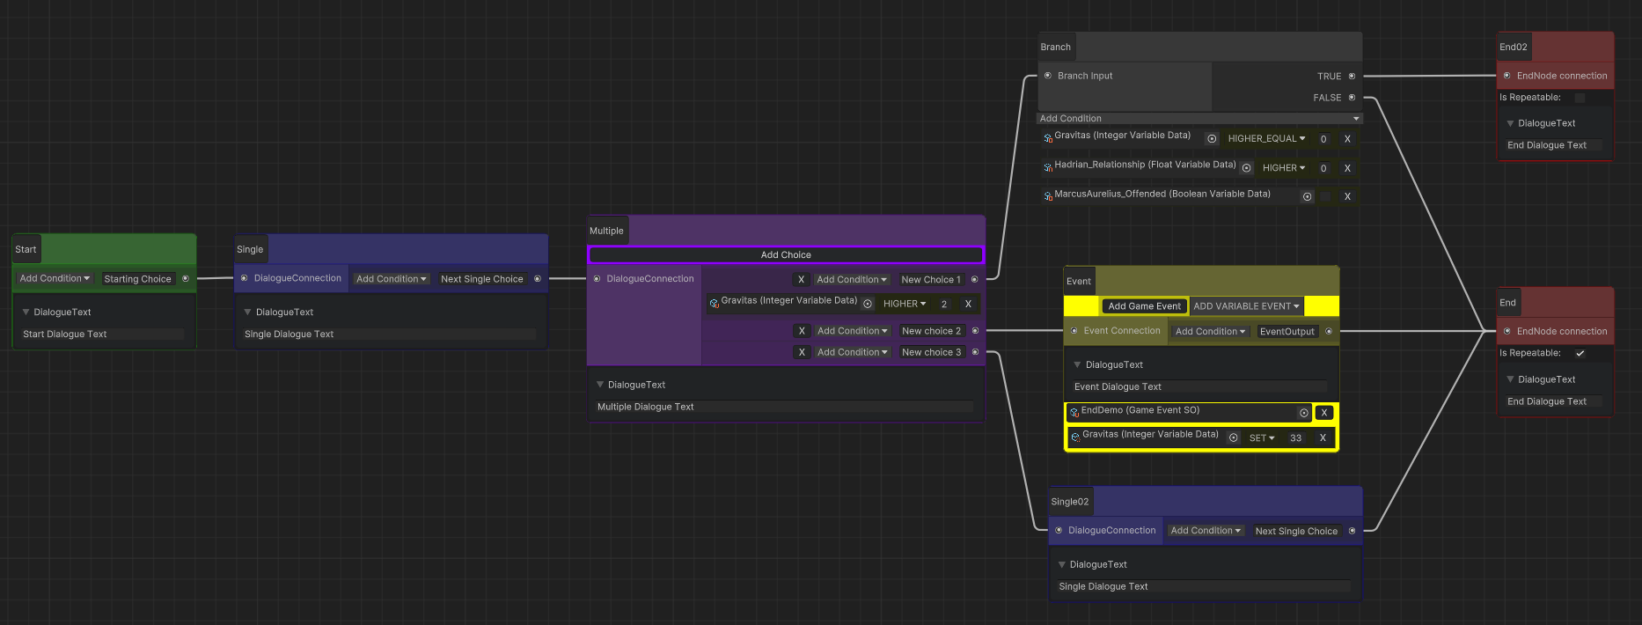
OVERVIEW
Lo scopo del tool è quello di permettere la creazione di dialoghi nodali multilingua con vari tipi di nodi, gruppi, condizioni, variabili ed eventi.
A lato, come feature aggiuntiva, è stato creato un editor di personaggi generico.

Slide 3
MODULI E SOTTOMODULI
Dialogue system:Creazione di Dialogue Graph contenenti nodi e gruppi collegati tra loro e salvati in un unico ScriptableObject editor side.
CSV module: Salva il contenuto di un Dialogue Graph in un file csv multilingua in modo da permettere la facile traduzione e modificazione dei testi, permette poi di ricaricare i csv modificati nei rispettivi Dialogue Graphs.
Converter module: converte i Dialogue Graph editor side in Dialogue ScriptableObjects pronti per essere utilizzati a runtime.
Variable System module: sistema di variabili di dialogo su cui si basano le condizioni e i variable events del sistema di dialogo.
Character editor: per creare, modificare ed eliminare personaggi.

Slide 4
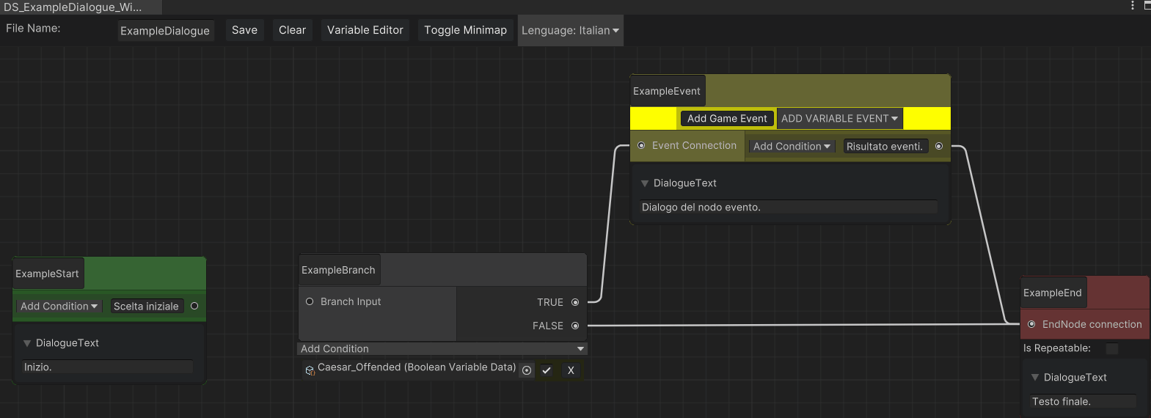
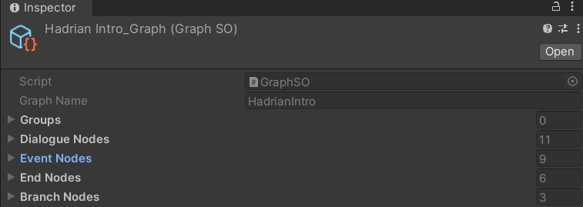
DIALOGUE SYSTEM

Slide 5
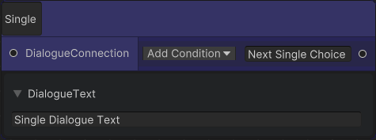
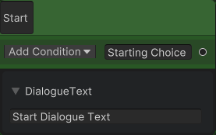
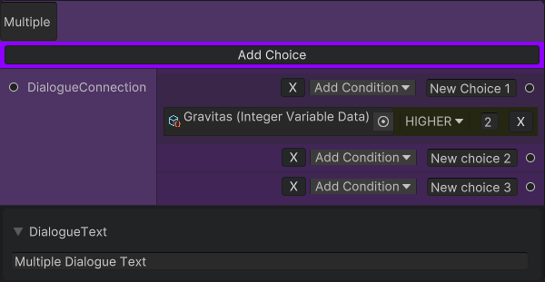
GRAPH ELEMENTS
SINLGE NODE
START NODE
MULTIPLE NODE

Slide 6
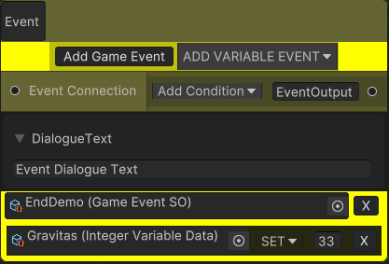
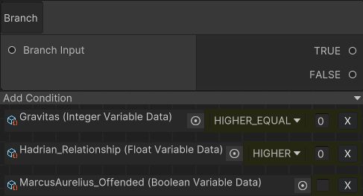
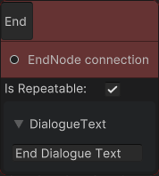
GRAPH ELEMENTS
EVENT NODE
BRANCH NODE
END NODE

Slide 7
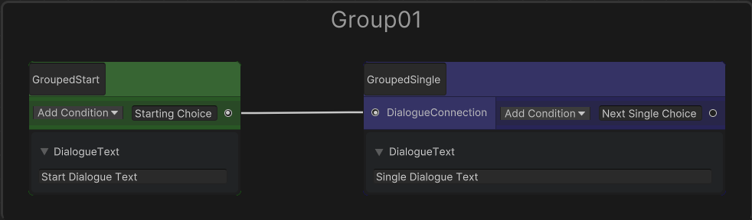
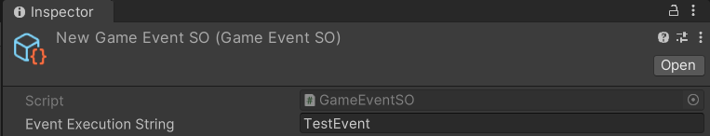
GRAPH ELEMENTS
GROUP
GAME EVENT

Slide 8
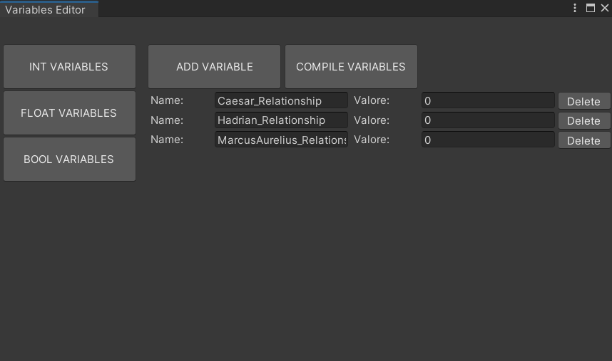


VARIABLES SYSTEM
VARIABLE EDITOR WINDOW
VARIABLES SYSTEM DATA FOLDER
COMPILE GENERATED VARIABLES SCRIPT

Slide 9
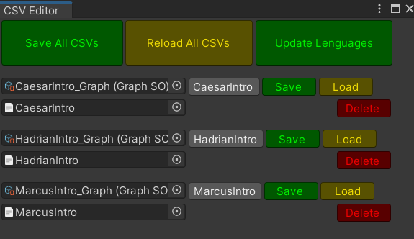
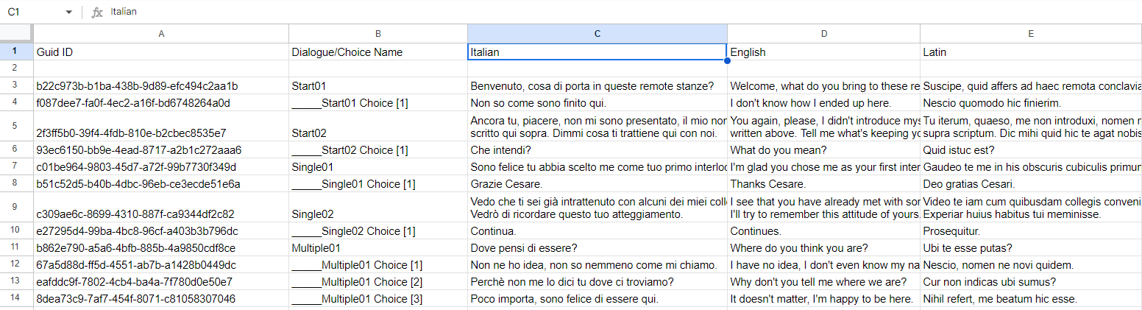
CSV EDITOR
CSV EDITOR and CSV SHEET EXAMPLE

Slide 10
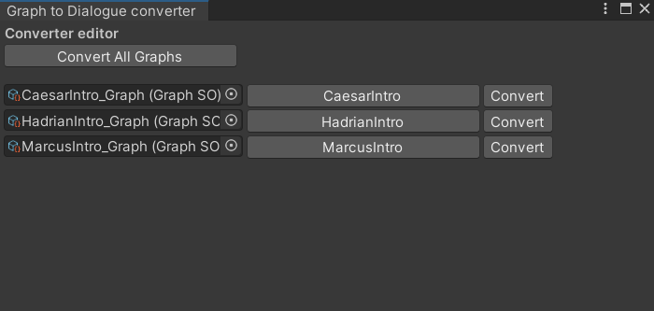
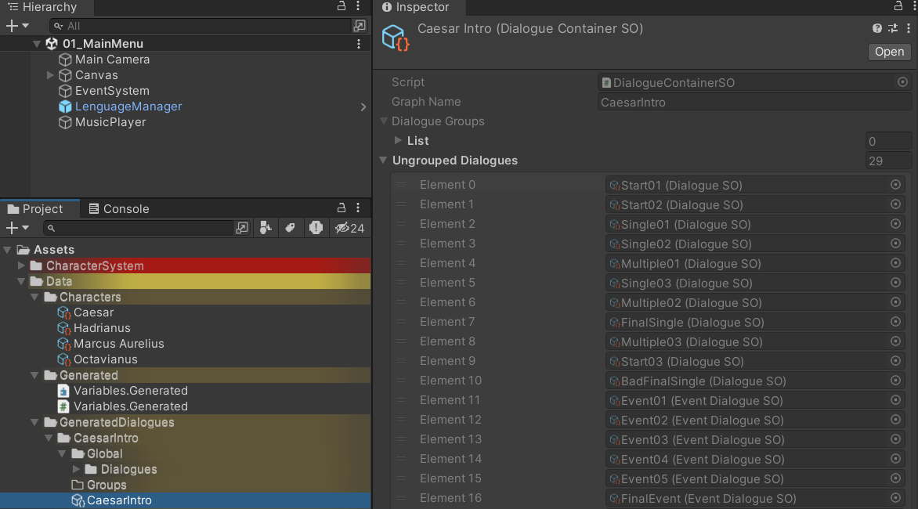
CONVERTER
CONVERTER EDITOR WINDOW
DIALOGUE CONVERSION RESULT

Slide 11
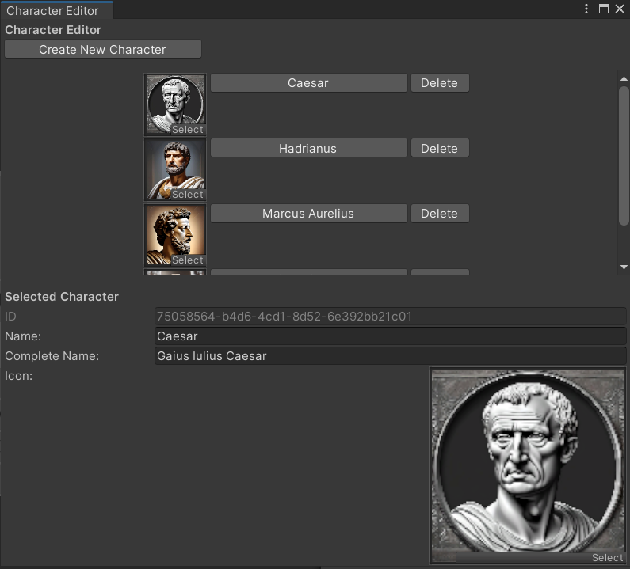
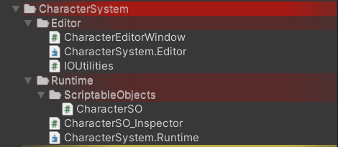
CHARACTER EDITOR
CHARACTER EDITOR WINDOW
CHARACTER MODULE FOLDER

Slide 12
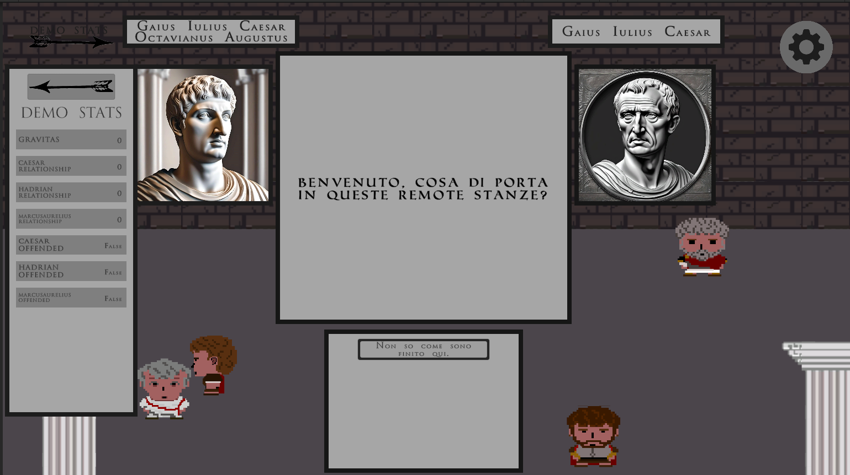
ANCIENT DIALOGUE SYSTEM DEMO

